Slide 1
CHAPTER 11 Training Deep Neural Networks
2026 Fall
조상구교수

Slide 2
Contents
Vanishing gradients Exploding gradients

Slide 3







Vanishing/Exploding gradients
입력변수 2개 출력변수 1개 7 Hidden layers (단 Bias와 Activation은 없다고 가정)
$$x_{1}$$
$$\hat{y}$$
$$x_{2}$$
Vanishing
Exploding
$$ω^{L}=$$
$$\left[\begin{matrix}0.5 & 0 \\ 0 & 0.5\end{matrix}\right]$$
$$ω^{L}=$$
$$\left[\begin{matrix}1.5 & 0 \\ 0 & 1.5\end{matrix}\right]$$
Youtube

Slide 4
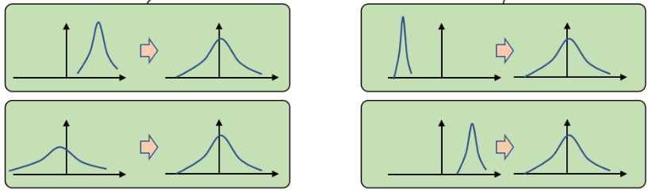
Batch Normalization
활성화 함수의 입력 값으로 Batch Normalization을 수행 한 결과 값을 사용 (Batch 개수 만큼 parameters 추정)
Fully
Connected
ReLU
Activation
Fully
Connected
ReLU
Activation
Fully
Connected
ReLU
Activation
Batch
Norm
Batch
Norm
Batch
Norm
Batch 1
Batch 2

Slide 5
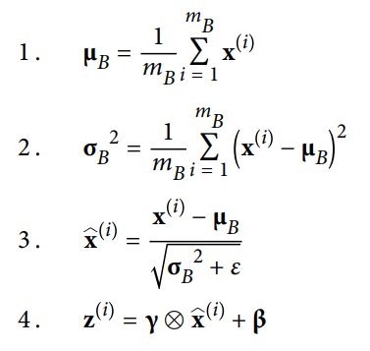
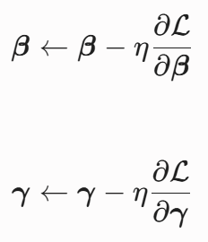
Batch Normalization
Batch가 끝날 때 마다 Parameters($Weights, bias, r \& β$)를 경사하강법(Gradient Descent)으로 딱 1회 업데이트($η$는 학습률) 하고 평균($u$)과 분산($σ$) parameters는 계산만 하게 됨

Slide 6
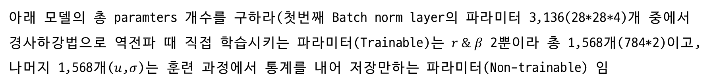
Batch Normalization
아래 모델의 총 paramters 개수를 구하라(첫번째 Batch norm layer의 파라미터 3,136(28*28*4)개 중에서 경사하강법으로 역전파 때 직접 학습시키는 파라미터(Trainable)는 $r \& β$ 2뿐이라 총 1,568개(784*2)이고, 나머지 1,568개($u$,$σ$)는 훈련 과정에서 통계를 내어 저장만하는 파라미터(Non-trainable) 임
model = keras.models.Sequential([
keras.layers.Flatten(input_shape=[28, 28]),
keras.layers.BatchNormalization(),
keras.layers.Dense(300, activation="elu", kernel_initializer="he_normal"), keras.layers.BatchNormalization(),
keras.layers.Dense(100, activation="elu", kernel_initializer="he_normal"), keras.layers.BatchNormalization(),
keras.layers.Dense(10, activation="softmax")
])

Slide 7
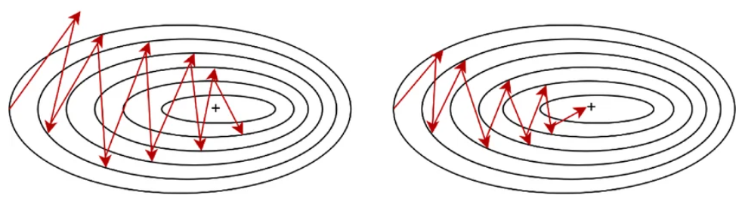
Gradient Clipping
경사폭발(exploding gradients)문제를 완화하기 위해 역전파(backpropagation)과정에서 경사도(gradients)가 일정 임계값(threshold)을 절대 넘지 않도록 잘라내는(clip) 것

Slide 8
Reusing Pretrained Layers(Transfer Learning)
인공지능이 이미 한 분야에서 쌓은 지식과 경험을 바탕으로, 새로운 분야의 문제를 훨씬 더 빠르게 배우도록 만드는 기술
기존모델 Layers | Reusing 방안
출력층 (Output Layer) | ❌ 무조건 삭제 후, 내 정답 개수에 맞게 새로 생성
위쪽 은닉층 (Upper Layer) | ⚠️ 삭제하거나, 내 데이터에 맞게 다시 학습 (Fine-tuning)
아래쪽 은닉층 (Lower Layer) | ⭕ 그대로 재사용! (가중치 고정, Freeze)

Slide 9
Unsupervised Pretraining
① 2006년 이전: 인공지능의 2차 암흑기
당시 과학자들은 레이어가 깊어질수록 가중치 초기화가 조금만 잘못되어도 신호가 아예 사라지는 기울기 소실(Vanishing Gradient) 문제를 풀지 못했기 때문에 인공신경망 연구는 사장될 위기에 처함
② 2006년 힌튼 교수의 돌파구: RBM을 통한 사전학습
이때 제프리 힌튼 교수가 "그럼 정답 없는 데이터로 먼저 뼈대(가중치)를 잘 잡아두고 시작하자!"며 RBM(제한된 볼츠만 머신) 비지도 학습 모델로
층을 한 단계씩 쌓아 올릴 때마다 정답 없는 데이터를 넣어 가중치가 엉뚱한 곳으로 튀지 않게 기초 가이드라인(사전학습)을 잡고
이렇게 뼈대를 잘 잡아두고 마지막에 지도 학습(Fine-tuning)을 하니, 신기하게도 깊은 신경망이 드디어 정상적으로 작동하기 시작했으며 침체된 인공신경망을 다시 부활시킨 '딥러닝(Deep Learning)＇의 서막
③ 2010년 이후: 순수 지도학습의 시대
ReLU 같은 혁신적인 활성화 함수가 나와서 기울기 소실을 물리적으로 막아냈고,
He 초기화, Xavier 초기화 같은 똑똑한 가중치 초기화 기법(kernel_initializer)이 등장했으며,
배치 정규화(Batch Normalization)가 출현

Slide 10
Summary
딥러닝 모델이 거대해질 때 발생하는 병목 현상을 해결 방안
가중치 초기화 (kernel_initializer): 처음 출발할 때 가중치를 적절한 크기로 잡아서 신호가 소실되거나 폭발하는 것을 방지
활성화 함수 (activation): ReLU 계열이나 ELU를 써서 뉴런이 중간에 죽어버리는 현상(Dying ReLU)을 차단
배치 정규화 (BatchNormalization): 레이어 사이마다 데이터 세탁기(평균 0, 분산 1)를 두어 경사하강법이 지그재그로 헤매지 않고 직진하게 만듬
전이 학습 (Transfer Learning): 맨땅에 헤딩하지 않고 천재 모델의 뇌(아래쪽 레이어)를 빌려와 속성 과외(Fine-tuning)를 시킴

Slide 11
Faster Optimizers
딥러닝 모델의 구조이외 Vanila SGD 대신 Faster Optimizer

